Slide 1
春秋会60周年記念
春秋会
これまでのあゆみ
2018年10月15日

Slide 2
第1 春秋会の誕生

Slide 3
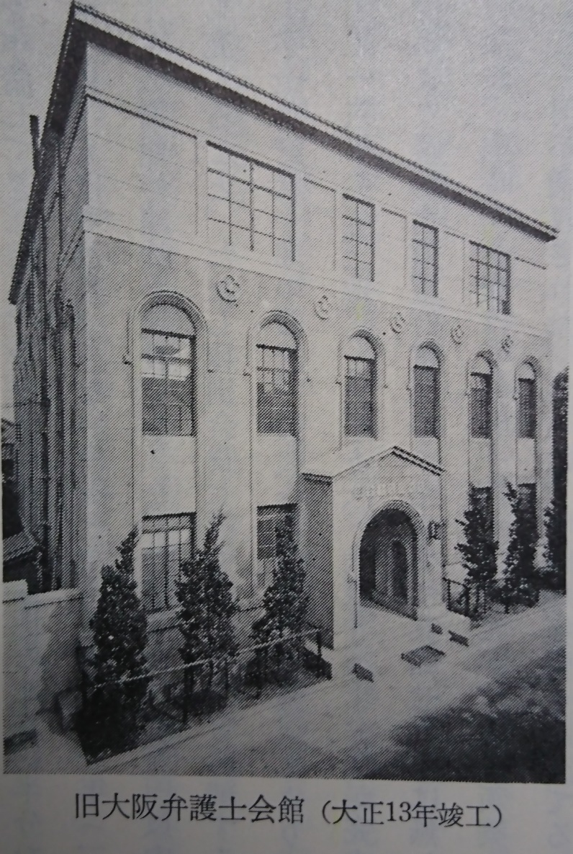
春秋会の結成 昭和33年7月
１ 春秋会は、昭和33年7月に結成されました。一水会をはじめとする大阪弁護士会の5つの会派は、明治、大正期または昭和の戦前期に結成されており、戦後に結成された会派は春秋会と五月会です。
２ 昭和33年7月 春秋会の結成•春秋会は、戦後の統一修習開始後の司法研修所修了生を中心に結成されました。
３ 結成大会が行われた場所は、現在の会館の二代前の弁護士会館です。この会館は大正13年に、裁判所敷地内の現在「別館」があるあたりに建てられました。

Slide 4
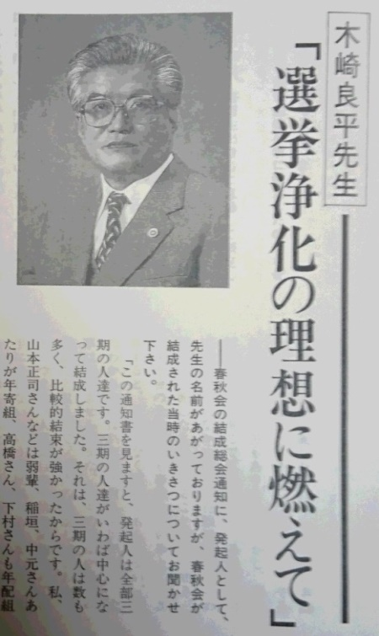
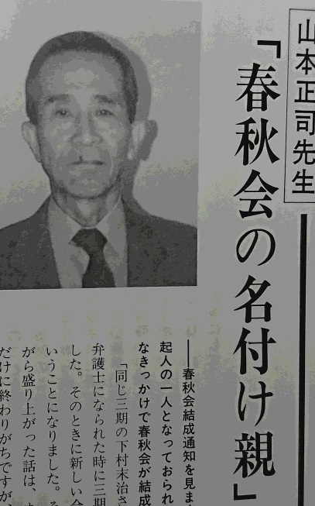
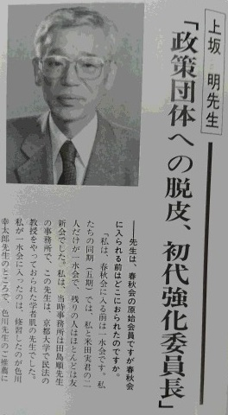
結成の中心になった人々
結成の中心になった人々•代表的な会員3名の写真と言葉
４ 司法修習3期の弁護士13名が発起人となって、2期から弁護士登録したての10期まで、 60名の若手の会員が結成に参加しました。
５ 当時の大阪弁護士会の会員数が696名で、他の会派におられた方々や無所属の方々が集まり、新しい会派として設立されました。

Slide 5
結成の理念
[結成の趣旨と目的]
弁護士会役員選挙にからむ公然たる買収、饗応の弊風の刷新
[春秋会綱領]
1条 我々は、選挙について何人も拘束せずまたは 何人にも拘束されない。
2条 我々は、選挙について一切の饗応を受けない
3条 我々は、選挙について公正明朗が達し得られ た総会において承認されるまで自派からの役員候補者(常議員を除く)を推薦しない
６ 結成の目的は、それまでの弁護士会の役員選挙で公然と行われていた買収、饗応の弊風を刷新するというものでした。そのため、結成の綱領にも、「選挙において拘束されない」「饗応を受けない」「選挙の公正が達せられまで役員候補者を推薦しない」と定めていました。

Slide 6
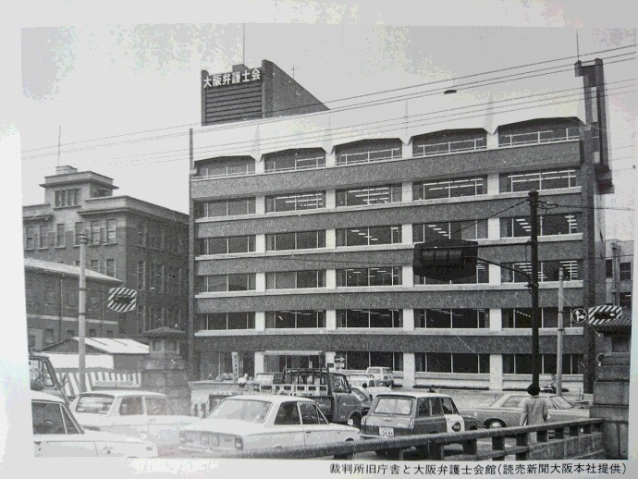
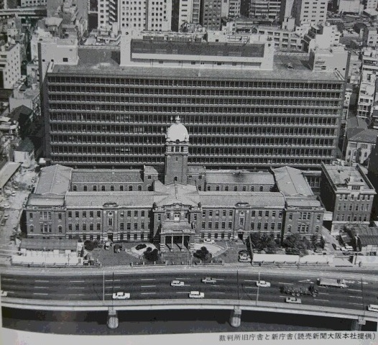
７ ちなみに、弁護士会館ですが手狭になり、昭和44年に裁判所の南東に6階建で新会館が建築されました。 また裁判所も、その5年後の昭和49年に本館が竣工しました。 この写真は、旧庁舎がまだ取壊される前で、新旧庁舎がともに写っています。
当時の弁護士会館と裁判所

Slide 7
この60年で培ってきた春秋会らしさ
人権活動等を通じた政策提言
多方面で、多彩な人材が活躍
多士済々による会員相互の親睦・交流に意欲的
早くから女性弁護士の活躍・地位向上を牽引

Slide 8
2．人権活動を通じた政策団体として

Slide 9
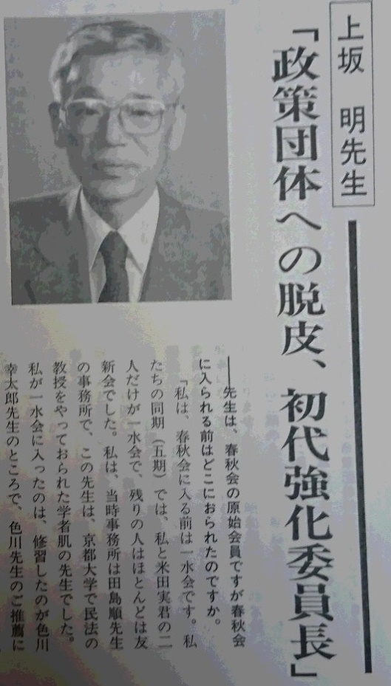
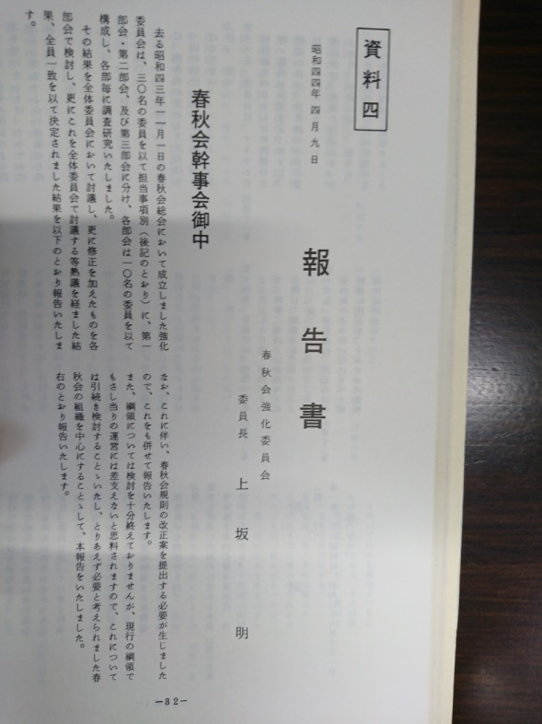
春秋会強化委員会報告書 (上坂明委員長) 昭和44年4月
Ｈ４４年 政策団体へと方向を定める
コンテンツを紹介する
８ 弁護士会館が新築された同じ年の昭和44年、春秋会は、春秋会強化委員会の答申を受けて、政策団体として弁護士会で役割を果たすことを決めました。
答申書には、部会長をされていた木崎良平さん、中坊公平さん、鬼追明夫さんのお名前が記されています。

Slide 10

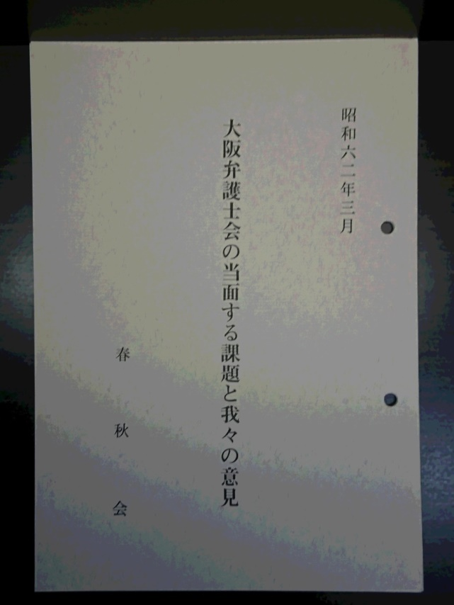
「弁護士会の当面する課題」の発行
それ以来、毎年、政策委員会で弁護士会の各分野における政策課題を討議し、「弁護士会の当面する課題」を発行してきました。

Slide 11
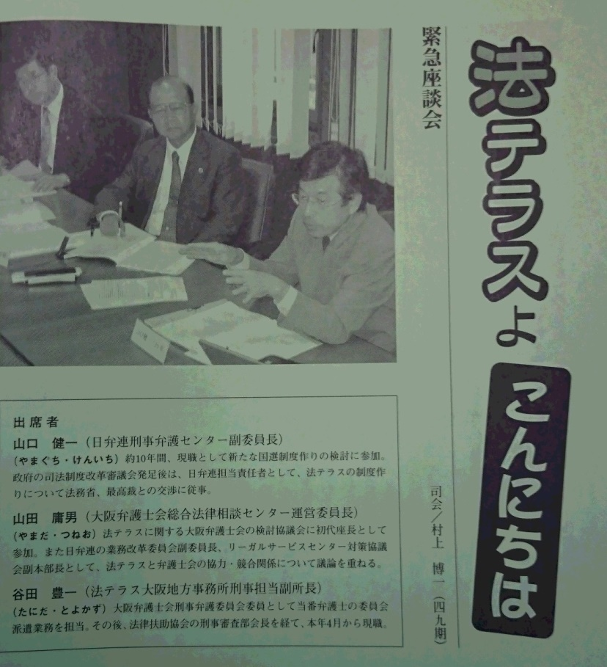
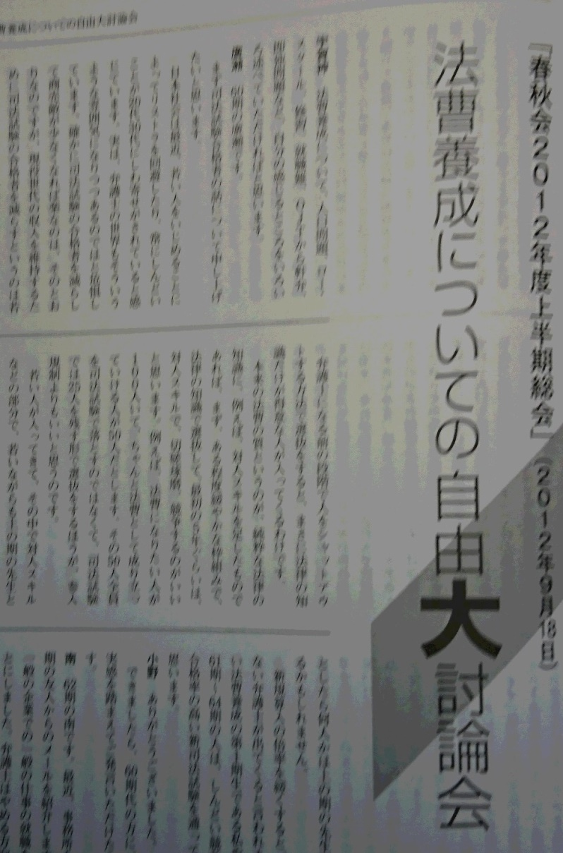
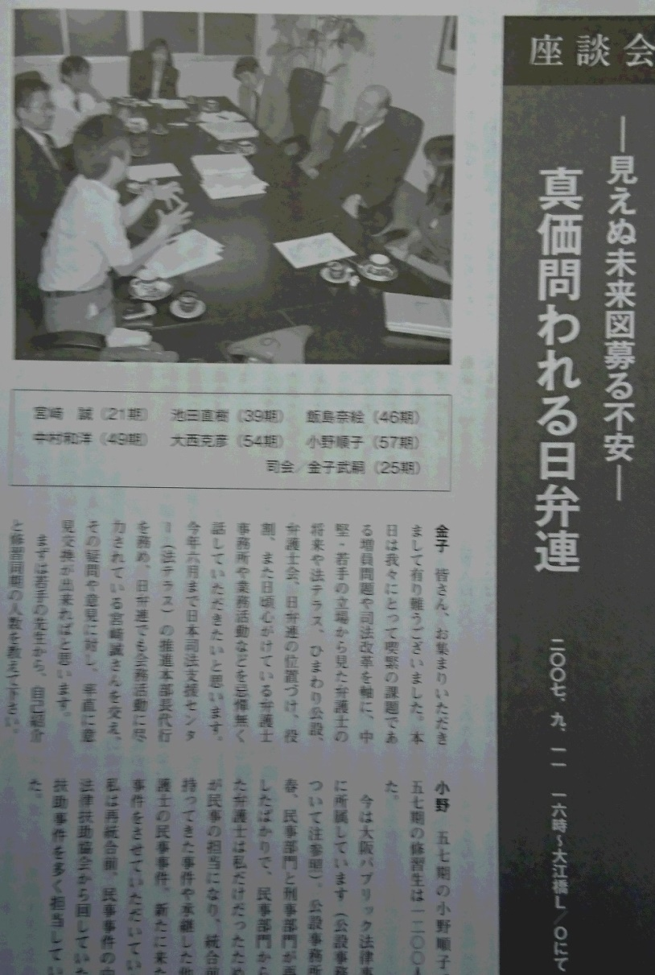
座談会 法曹人口問題・法テラス

Slide 12
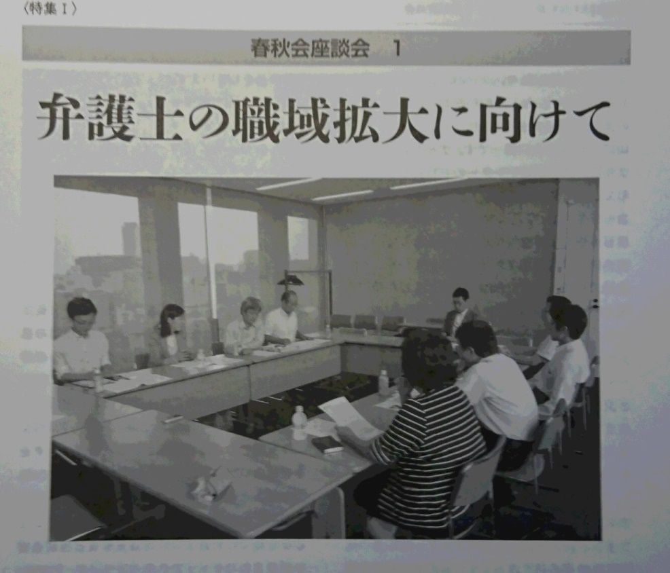
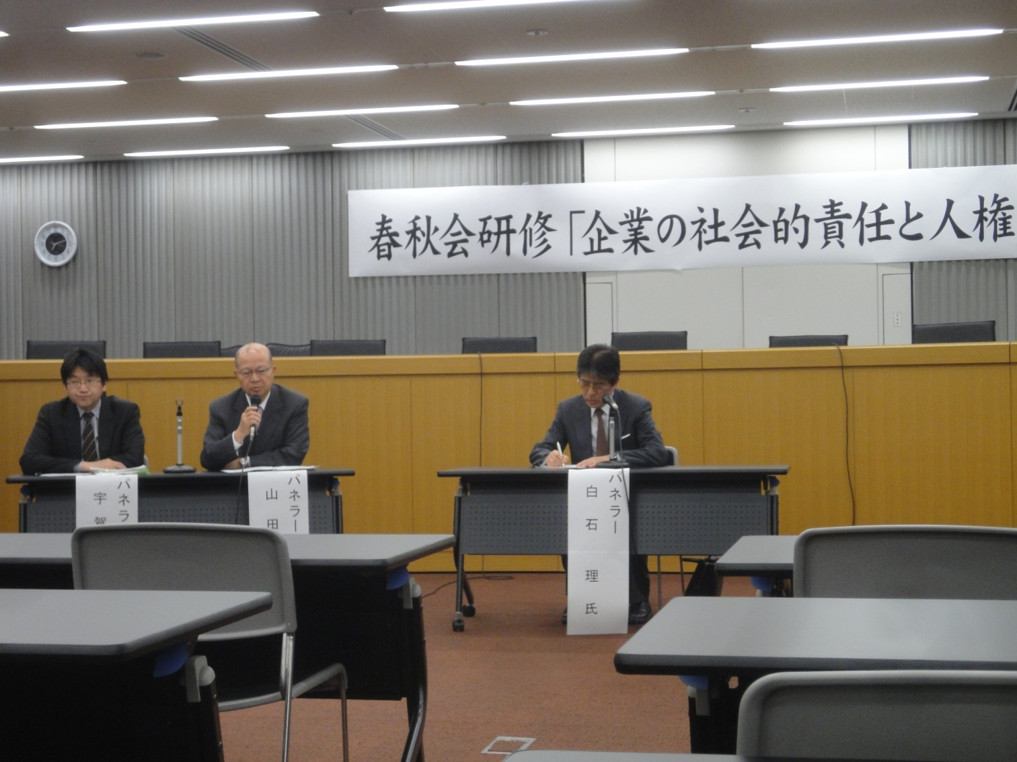
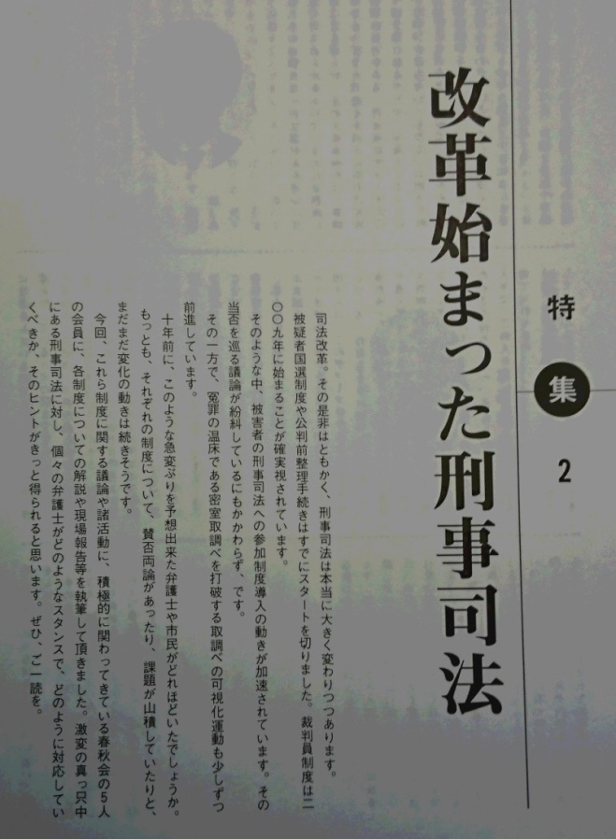
座談会 職域拡大・刑事司法改革
研修「企業の社会的責任と人権」
弁護士の職域拡大や取り調べの可視化をはじめとする刑事司法改革も重要なテーマとなりました

Slide 13
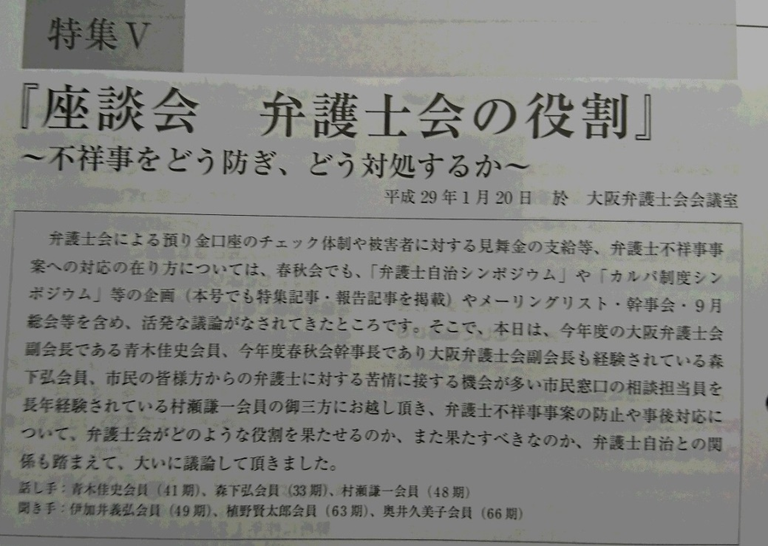
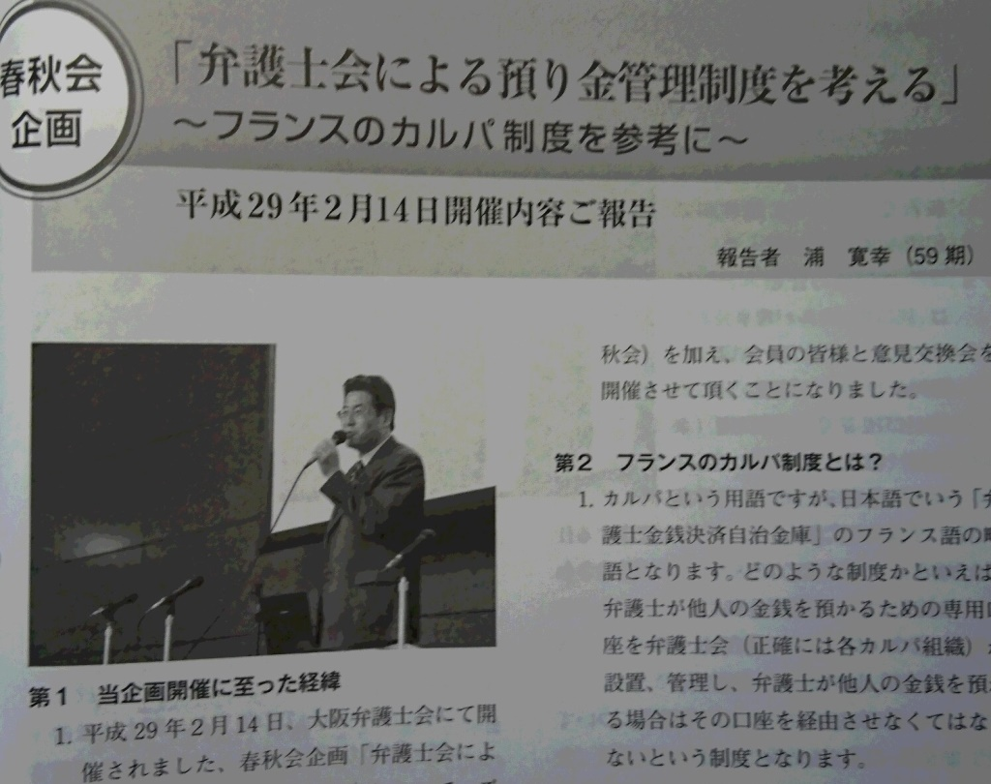
不祥事防止・預かり金管理シンポジウム

Slide 14
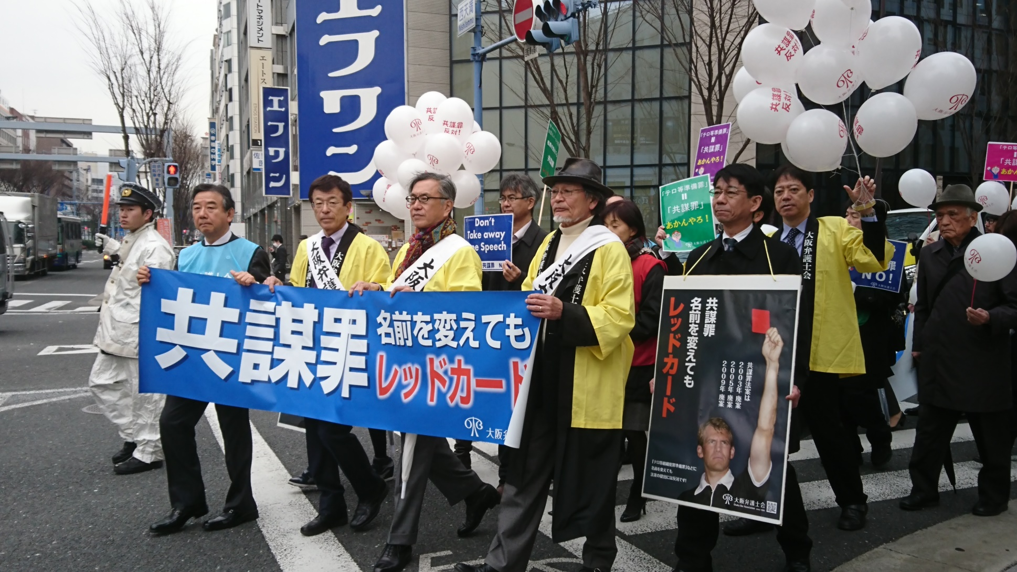
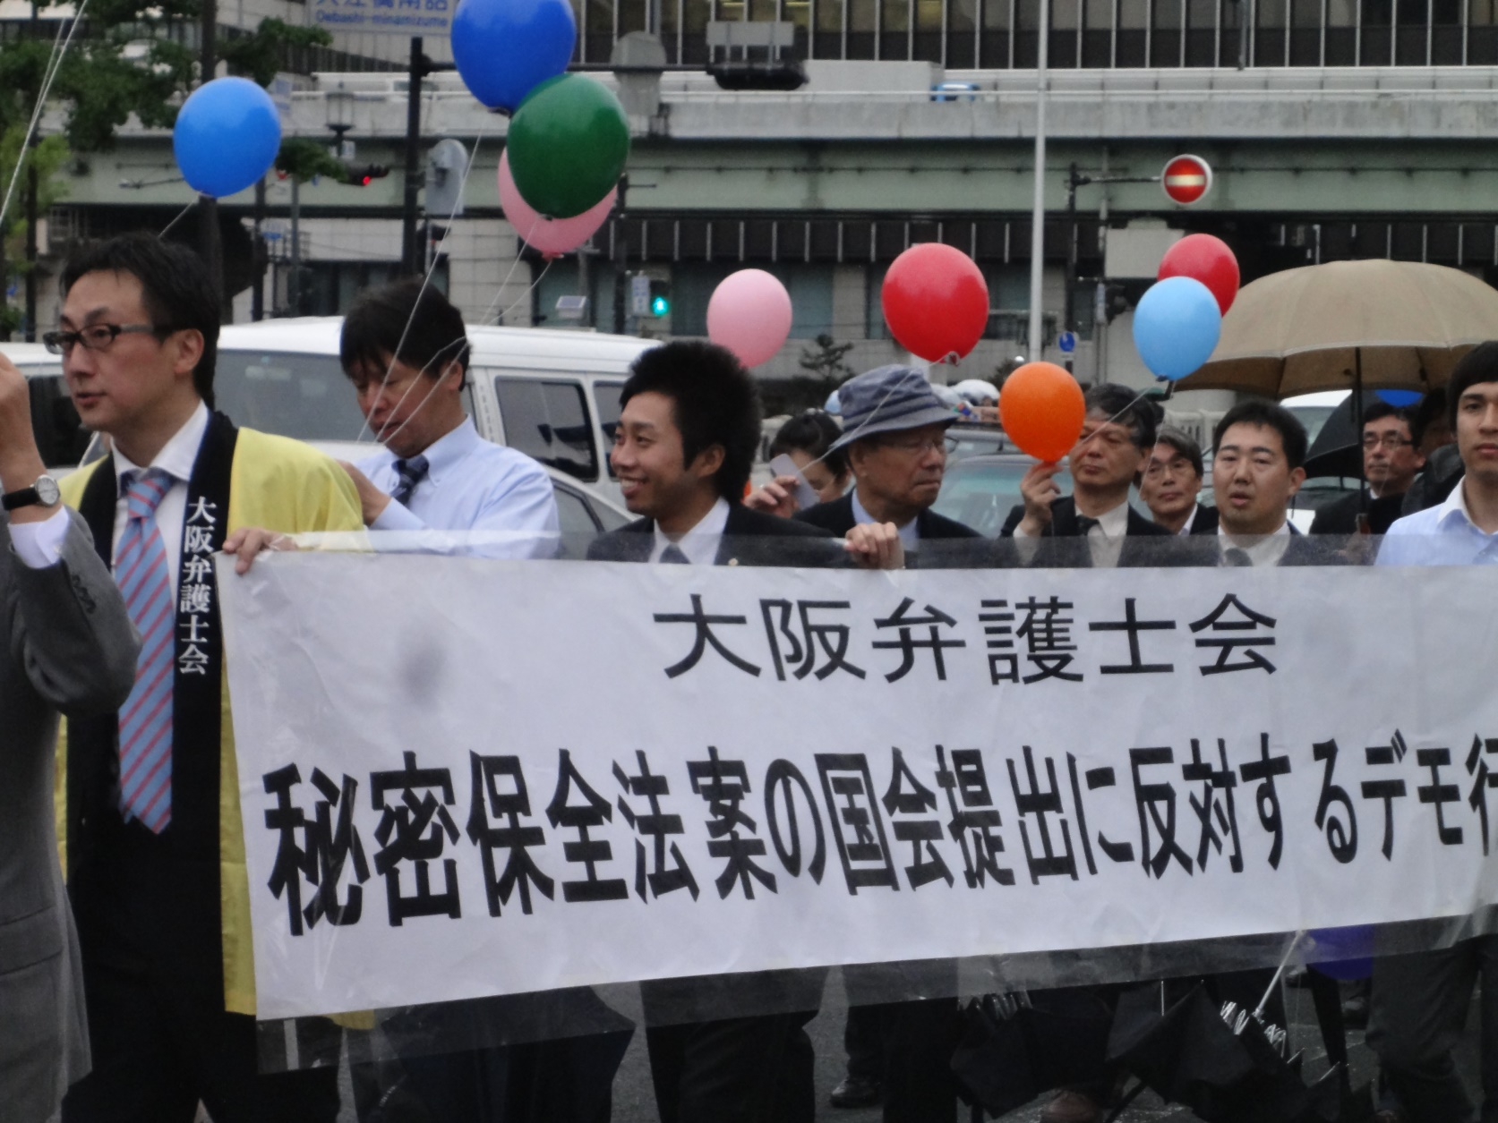
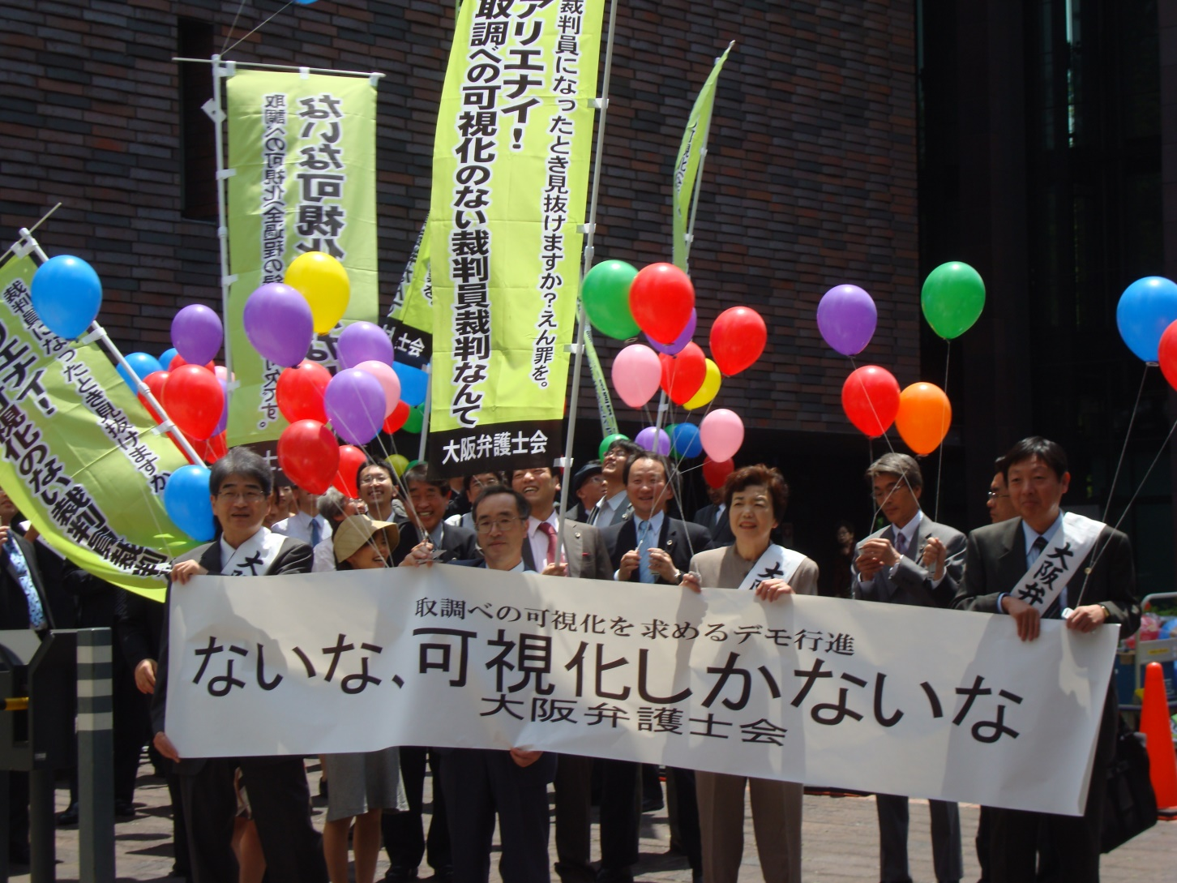
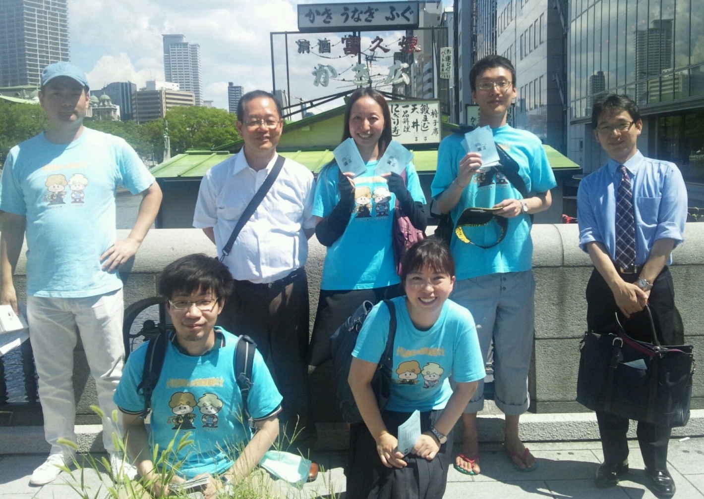
共謀罪法案に反対
秘密保護法案反対
取調べ可視化実現にむけて
給費制復活を求める運動

Slide 15
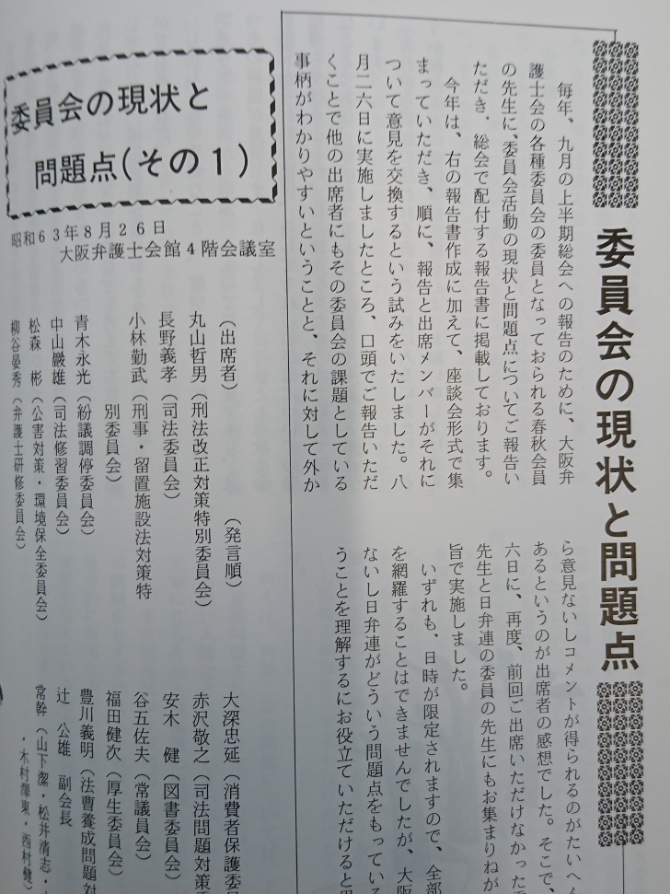
弁護士会（＋日弁連）の委員会で活動
弁護士会の委員会活動にも積極的に参加していきました。春秋会員は、当時社会問題となっていた公害問題対策委員会や刑法改正反対、拘禁二法案阻止の活動にも積極的に参加しました。昭和63年夏に行った政策委員会の勉強会の座談会をまとめた「委員会の現状と問題点」という記事が会報に掲載されていました。
その後その時々の新しい人権課題に応じて、新しい委員会活動が生まれましたが、その中心にいつも春秋会の会員がいました。
日弁連でも大阪の会員が活動の中心となり、そこには春秋会の姿がいつもありました

Slide 16
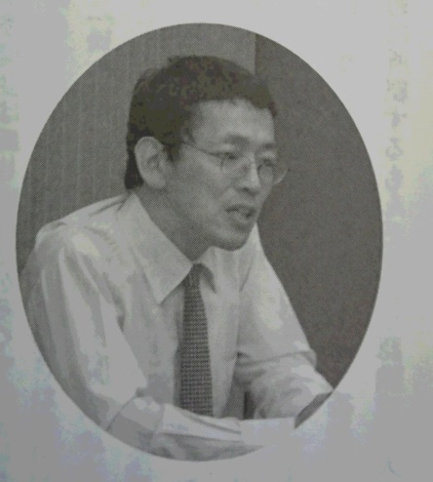
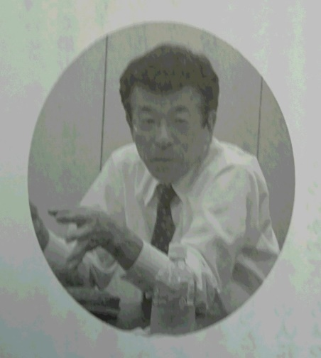
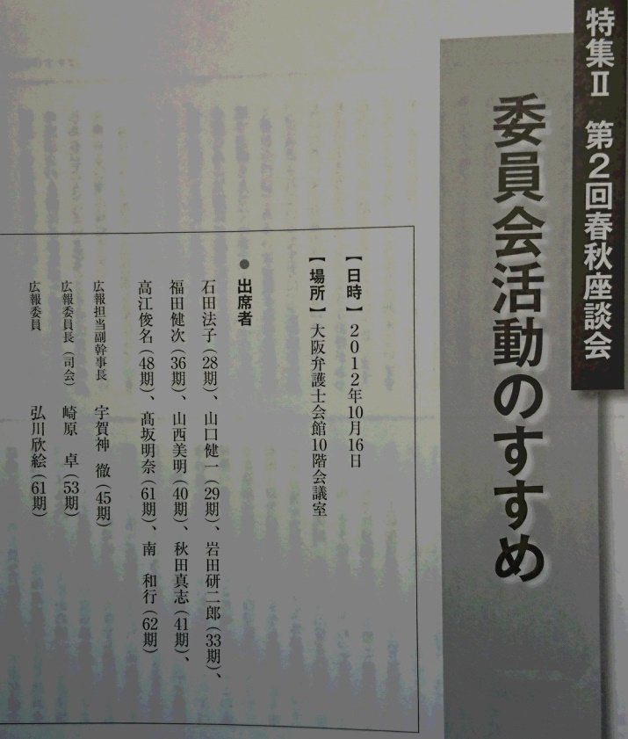
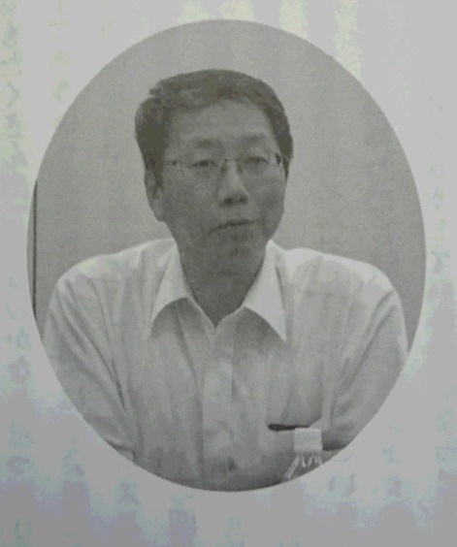
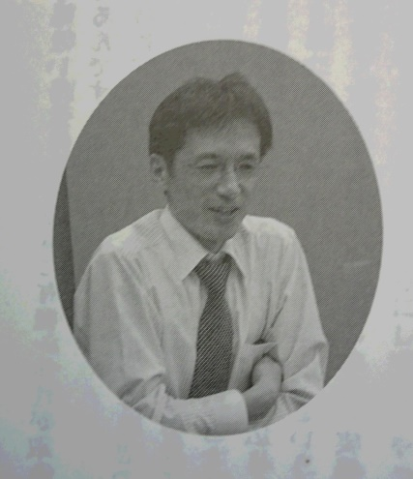
座談会「委員会活動のすすめ」

Slide 17
様々な弁護団活動でも中心に
かつての大弁護団の写真を集める
春秋会の会員は、また、四大公害裁判といわれる富山イタイイタイ病訴訟や水俣訴訟のほか、大阪空港騒音公害訴訟、西淀川大気汚染訴訟、関西予防接種弁護団、嘉手納基地爆音訴訟の弁護団、豊田商事被害者弁護団、などに多数の会員が参加していきました

Slide 18
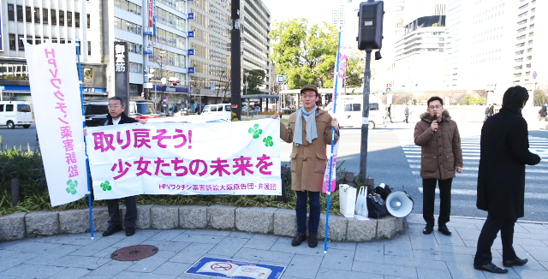
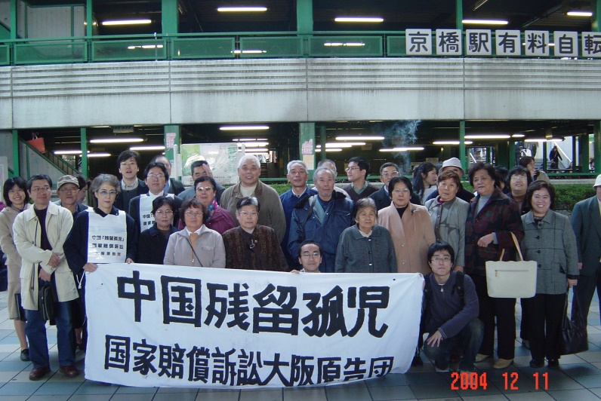
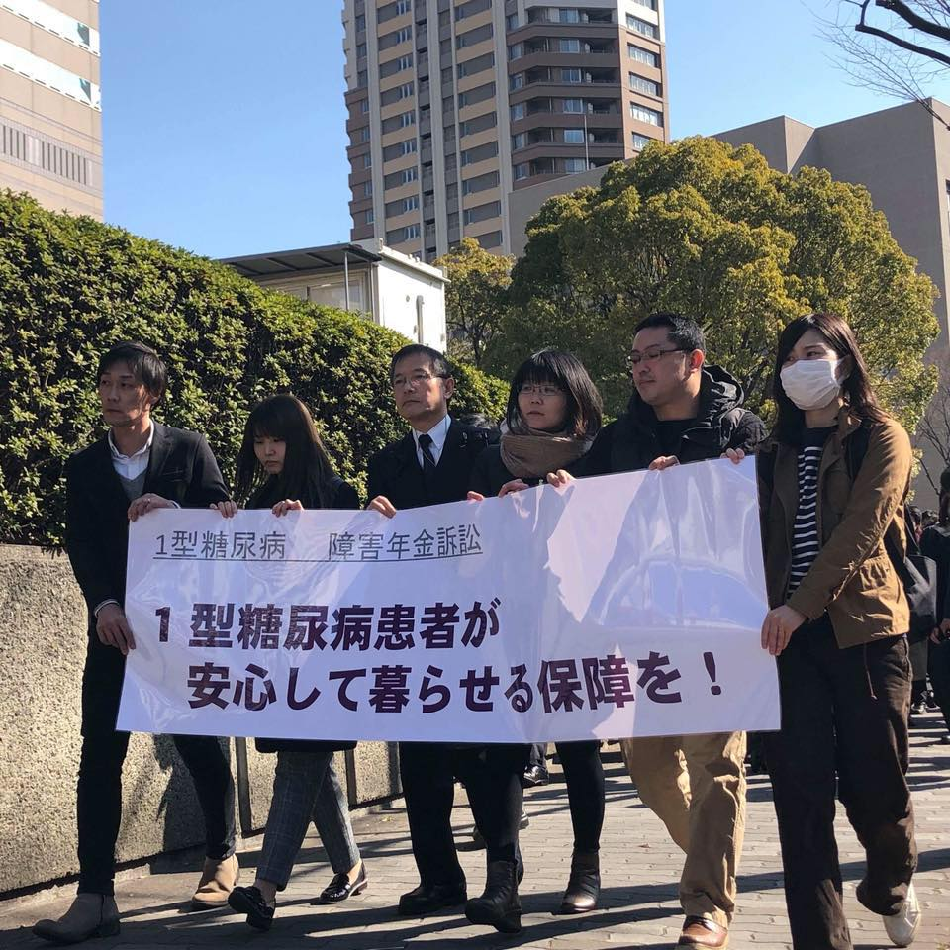
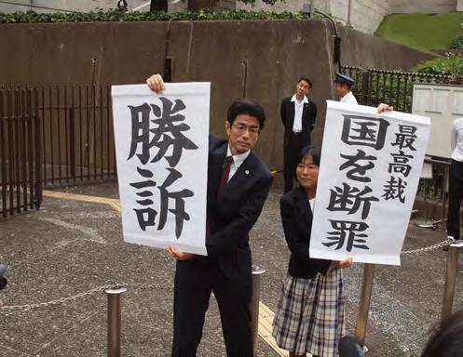
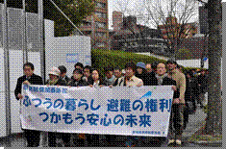
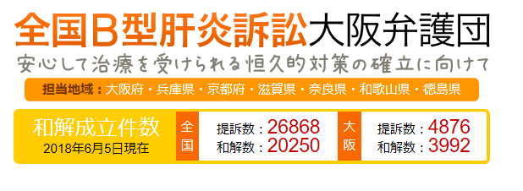
引き継がれる弁護団活動の伝統
こうした弁護団に積極的に参加して、ほかの事務所の弁護士から学ぶという春秋会の先輩がきづかれてきた伝統は、その後の弁護士にも綿々と引き継がれています。
最近の新人歓迎会で紹介された弁護団だけでも、このようなものがありました。
中国残留孤児国家賠償訴訟、泉南アスベスト、Ｂ型肝炎訴訟、Ⅰ方糖尿病障害年金訴訟、子宮頸ガンワクチン薬害訴訟、原発事故被災者支援関西弁護団

Slide 19
3．多彩な人材の輩出

Slide 20
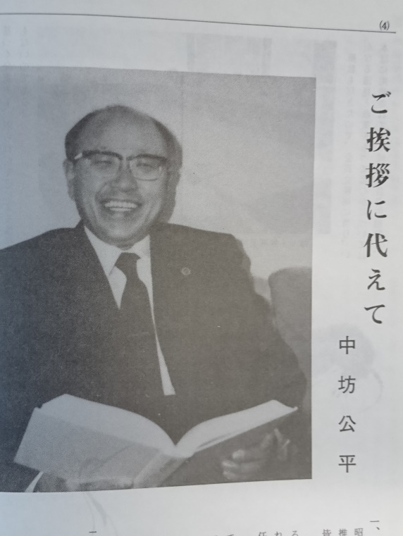
中坊公平会員(9期)
初の弁護士会会長の推薦へ 昭和59年
春秋会も、昭和４０年代に入ると、副会長を送り出すようになり、弁護士会の運営に積極的に関与することとなり、昭和59年には、はじめての会派推薦候補として、9期の中坊公平さんを推薦することとなりました。
その後も、引き続き、弁護士会の中核を担う会長のみなさんを送り出してきました。
（熊谷さん、鬼追さん、木村さん、久保井さん、上原さん、宮崎さん）
平成19年 春秋会にとって2回目の会長選挙で山田庸男候補を推薦し、会員の力あわせて当選することができました
ここ１０年では、平成22年 金子武嗣さん、平成26年 初の女性会長の石田法子さん、平成28年度山口健一さんを送り出すことができました。

Slide 21
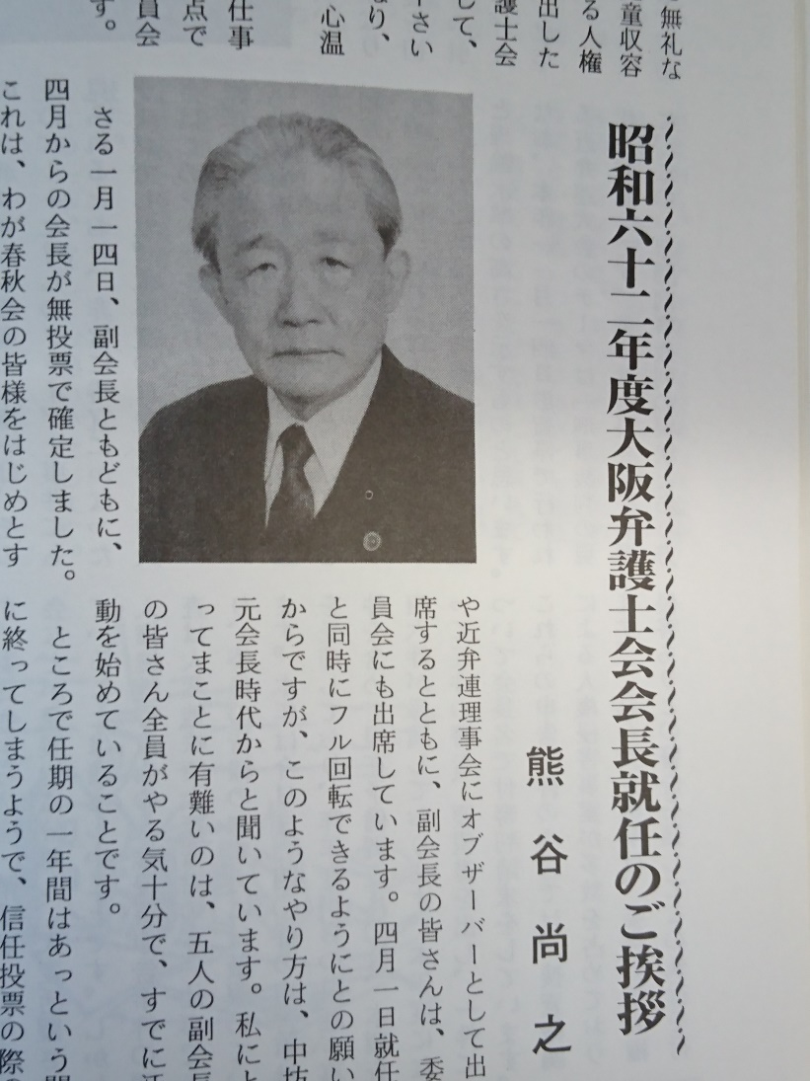
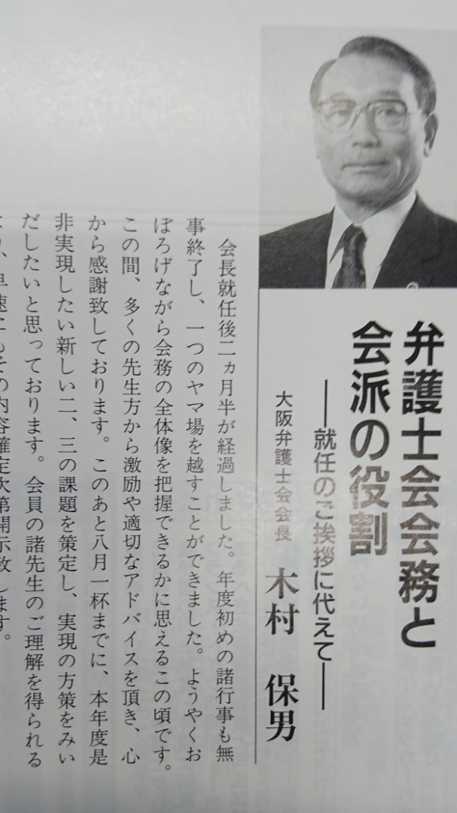
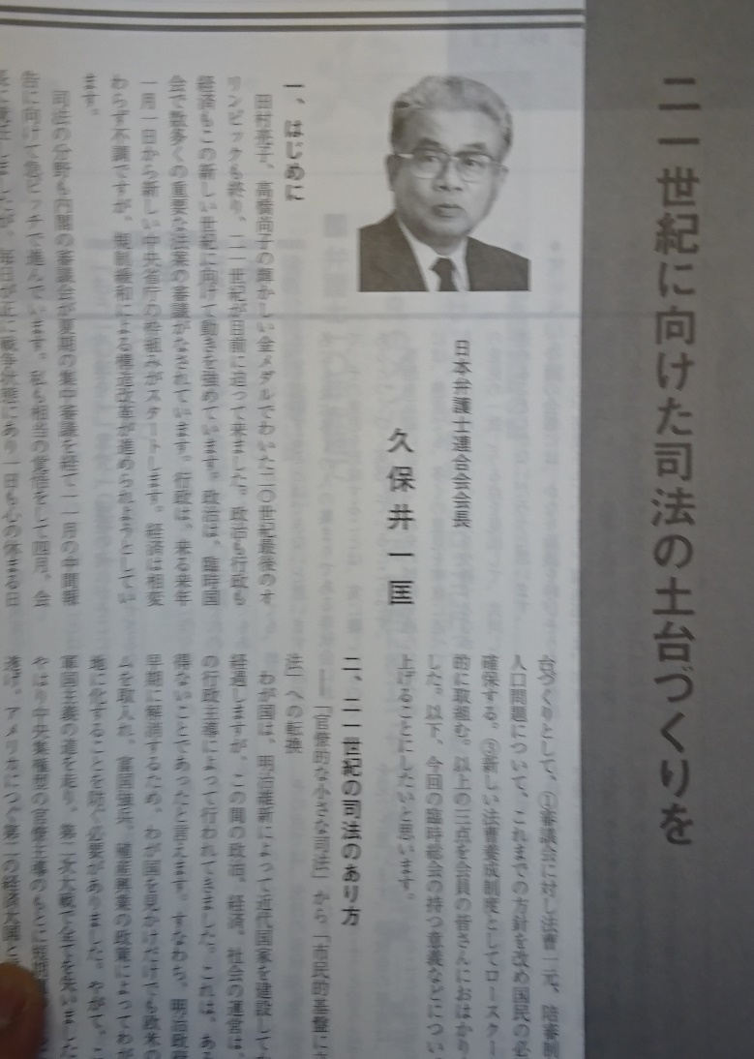
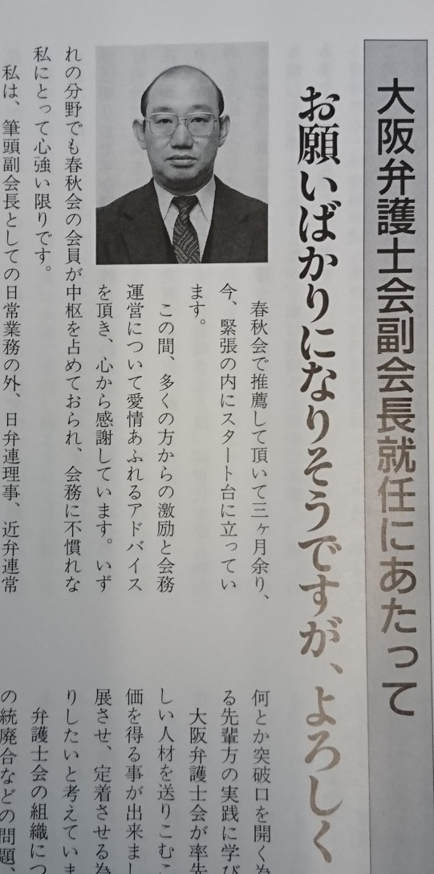
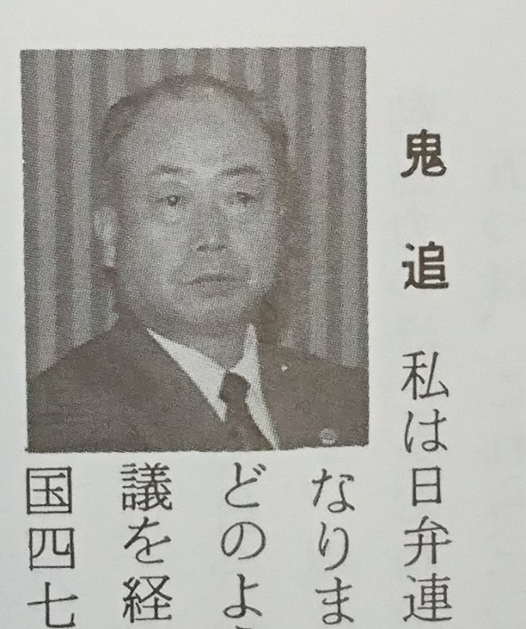
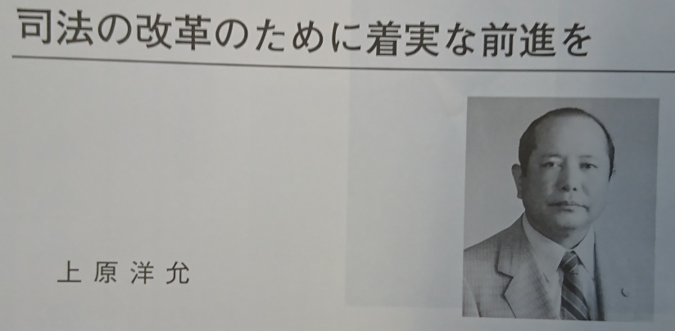
その後も、引き続き、会長職を推薦

Slide 22
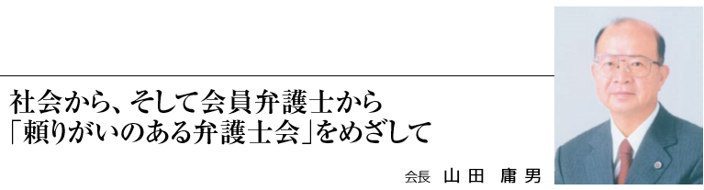
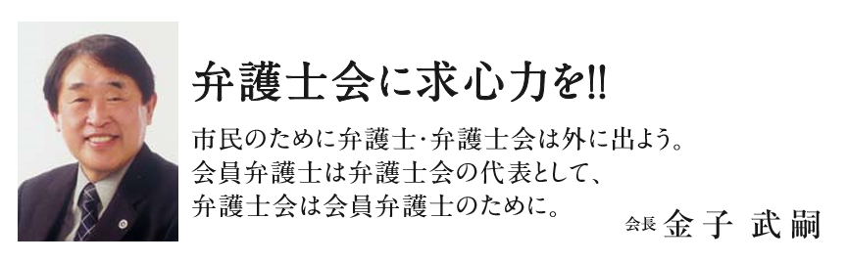


Slide 23
各委員会の委員長等にも
委員長挨拶の写真
シンポジウムのパネリストの写真
その他委員会活動がわかる写真
大阪弁護士会には、７０近くの委員会があり、それぞれ旺盛な活動をしていますが、毎年、多くの委員会で、春秋会から委員長になってまとめ役を担い、また、シンポジウムの企画を行ったり、各種意見書の作成などに活躍しています。

Slide 24
日弁連の活動を支える
議長をしている写真
その他の写真を集める
また日弁連活動にも、春秋会員が多く参加し、活動を支えています。
たとえば、日弁連の最大の行事である「人権擁護大会」を担当する人権擁護委員会の委員長として、三上たかしさん、金子武嗣さん、石田法子さん、そして一昨年は加藤高志さんが議長席についておられます。
また各位委員会の委員長や事務局長、委員を務める方も多く、大阪よりも日弁連の方がよく会うな、という笑い話もあります。

Slide 25
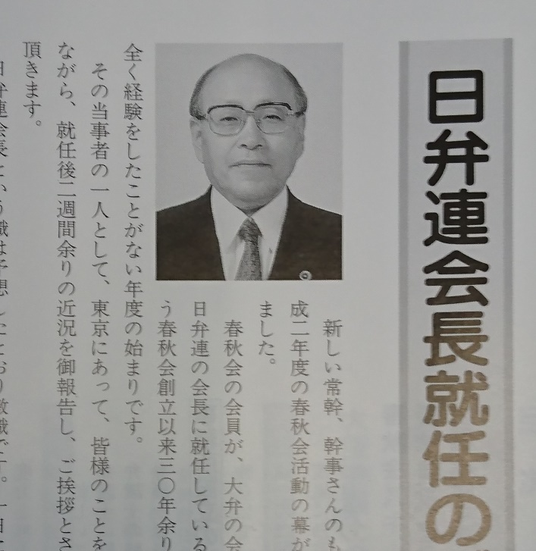
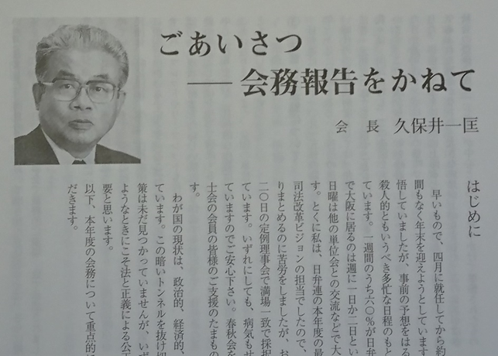
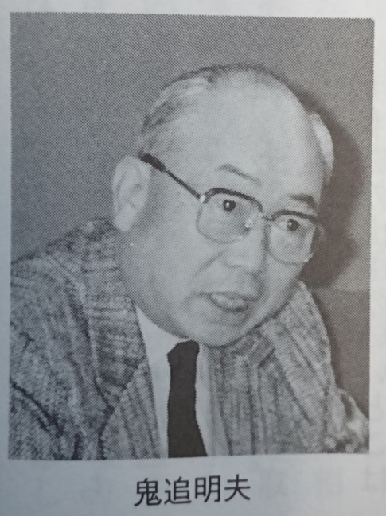
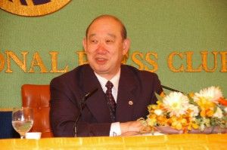
そして、日弁連の中枢を担う会長にも、大阪のみなさんの応援を得て就任し、全国を牽引する役割も果たしていただいています （中坊公平さん、鬼追明夫さん、久保井一匡さん、宮崎誠さん）
日弁連会長の推薦へ

Slide 26
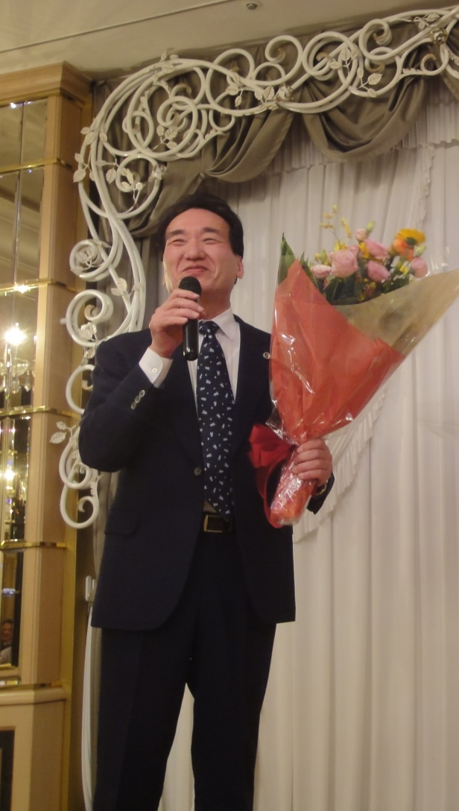
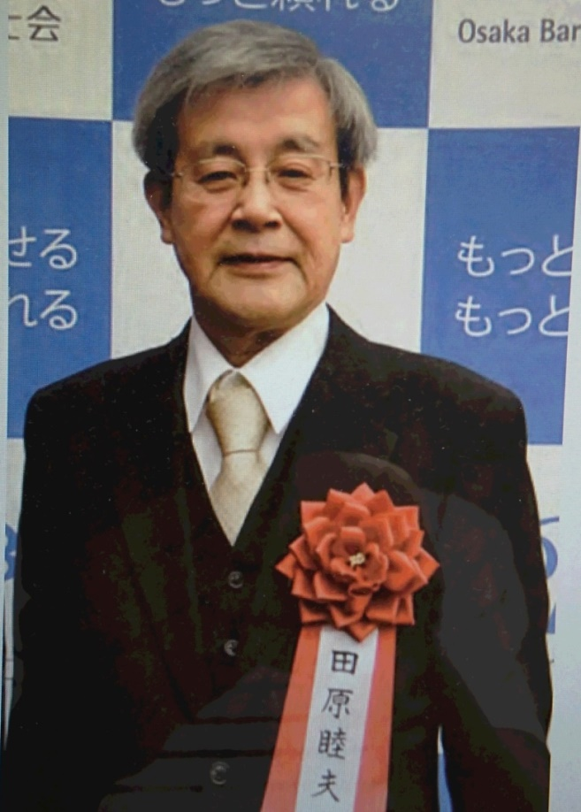
最高裁判事 の激務にも
9期の河合伸一さんにつづき最高裁判事に就任されていた田原睦夫さんが、平成２５年に退任され、その後任に木内道祥さんが就任され任期を全うされました

Slide 27
4．親睦と会員交流

Slide 28
会員交流
春秋会の会員の交流も、親睦のほか、会報などで行ってきました。「私のおすすめの一冊、映画、音楽」などの特集は、ふだん会派の会合に参加されない方にも多数の寄稿をいただいています。

Slide 29
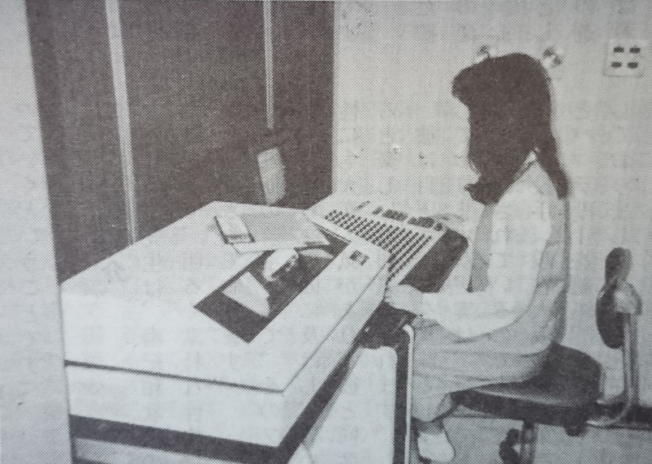
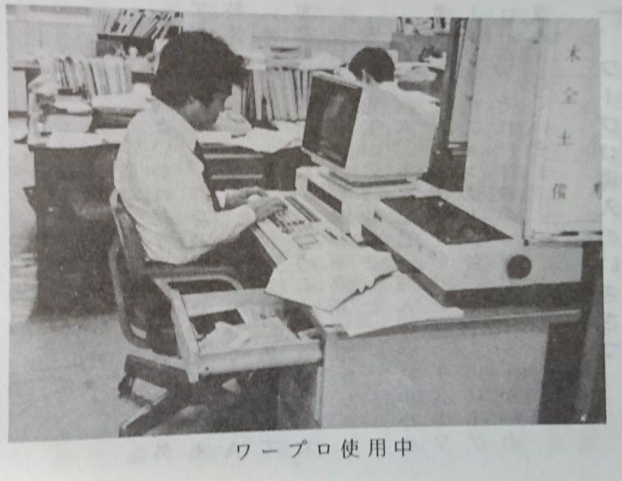
「ＯＡと弁護士業務」 なにわ共同法律事務所を訪ねて
オフィスオートメーションが進んでいた、なにわ共同法律事務所を訪問して経理にコンピュータを使っている様子やワードプロセサーの使用状況のリポートをしています

Slide 30



先輩弁護士の失敗経験集 平成3年
これは、先輩弁護士の失敗経験談を聞くという人気の研修。表題は「101回目のミステイク。事件の恥は書き捨てか」となっています。今も講師を変えてときどきやっています。

Slide 31



特集「弁護士子育て論」

Slide 32


オフィスでできる筋トレ研修
最近 はやりの研修はこんな感じ
靴磨き研修も

Slide 33



おすすめの1冊、おすすめの音楽、おすすめの映画

Slide 34



おすすめの映画、音楽

Slide 35



60期代 新人増えて 歓迎会もにぎやかに
60期代に入ると新人の数も増えてきました。歓迎会も、ホテルを使わないとできなくなり、にぎやかになりました。親睦委員会の活性化メンバーの力で、若手が参加して楽しい春秋会を追求するようになりました。

Slide 36


新人歓迎旅行 浜松

Slide 37


再びベトナムへ 平成30年

Slide 38

春秋会テニス・スキー
若手のスポーツはやはりテニスですね

Slide 39

春秋会ゴルフ
ゴルフ人口は他に比べると少ないですね

Slide 40


親睦活動の活性化
親睦活動は、小橋るりさんと小野昌史さんのコンビが工夫を凝らして活性化をはかっていただきました

Slide 41


ビアパーティも若手がたくさん参加

Slide 42


甲子園阪神観戦ツアー

Slide 43




ウイスキー工場見学
春秋会ワインの夕べ

Slide 44


繁昌亭落語鑑賞

Slide 45




春秋会バーベキュー

Slide 46


親子で地引き網

Slide 47



大阪弁護士会会派対抗リレー
弁護士会の会派対抗リレーも頑張っています

Slide 48
5．女性弁護士の活躍 男女共同参画の先頭に
春秋会のあゆみの中でも特徴的なことは、女性弁護士の活躍が著しいことです。
昭和63年、いまから30年前の会報に「女性弁護士 春秋会、弁護士会を語る」という座談会がのっていました。当時も、夫の暴力に苦しむ女性、パートタイム労働者として低賃金、不安定な雇用に尽かされていた女性など法律の支援を求める女性がたくさんおられ、大いに弁護士会の委員会や女性の権利を守る活動に尽力されました。

Slide 49











女性弁護士座談会 昭和63年

Slide 50
様々な分野で女性弁護士としての力を発揮している

Slide 51



女性副会長も続々誕生
写真は女性副会長の活動らしいものに差し替え
女性副会長第一号の石田さんに続き、春秋会からも、斎藤ともよさん、中井洋恵三、島尾恵理さんと続々と女性副会長が誕生しています。
次年度にも春秋会は5人目の女性副会長候補を推薦する予定となっています

Slide 52

そして中坊会長から30年後の 平成２６年 初の女性会長誕生 石田法子さん

Slide 53
60期以降増加する女性弁護士の活躍を支える環境整備を
春秋会も、６０期以降とくに女性弁護士が増えています。弁護士会の男女共同参画が進むなかで、若手の女性弁護士にも、多様な分野で活躍し、あとに続いてくださることを期待しています。

Slide 54
特報 60周年記念「戦争と私」インタュー
最後になりましたが、今回の６０周年事業として、「戦争と私」というテーマで、戦争を体験された１０期代までと８０歳代の先輩弁護士から、若手弁護士がその体験をうかがうという企画をすすめています。
５０年近くの年齢差がありますが、戦争があたえたご家族の苦労などにも思いをいたしながら、先輩弁護士が歩んでこられた軌跡をたどっていく企画となっています。
記念文集でその成果はみなさまにもご紹介する予定です。

Slide 55

2018年度平野幹事長執行部 のみなさん

Slide 56
ご静聴ありがとうございました
以上をもって春秋会のあゆみのご紹介を終わります。
春秋会６０年を迎え、今後とも会員の交流を大事にして、弁護士会の活動に貢献できるよう努力してまいりたいと思います。
ご静聴ありがとうございました

